Slide 1
INTRODUCCIÓN A LOS SISTEMAS DE BASES DE DATOS
INGENIERÍA DE DATOS

Slide 2
AGENDA
Introducción
Organización de Datos
Sistema de Archivos (SA)
Base de Datos (BD)
Sistema de Gestión de Base de Datos (DBMS)
Clasificación
Arquitectura de los DBMS
Arquitectura de los paquetes software de DBMS
Evolución de las BD

Slide 3
DATOS VS INFORMACIÓN
DATO
Representación Simbólica
No tienen sentido semántico
No transmiten Mensaje
Describen situaciones, hechos
INFORMACIÓN
Conjunto de Datos procesados
Conjunto de Datos organizados
Tienen un significado
Transmiten un mensaje
Permite la toma de decisiones
Favorece a la resolución de problemas
Incrementa el conocimiento

Slide 4
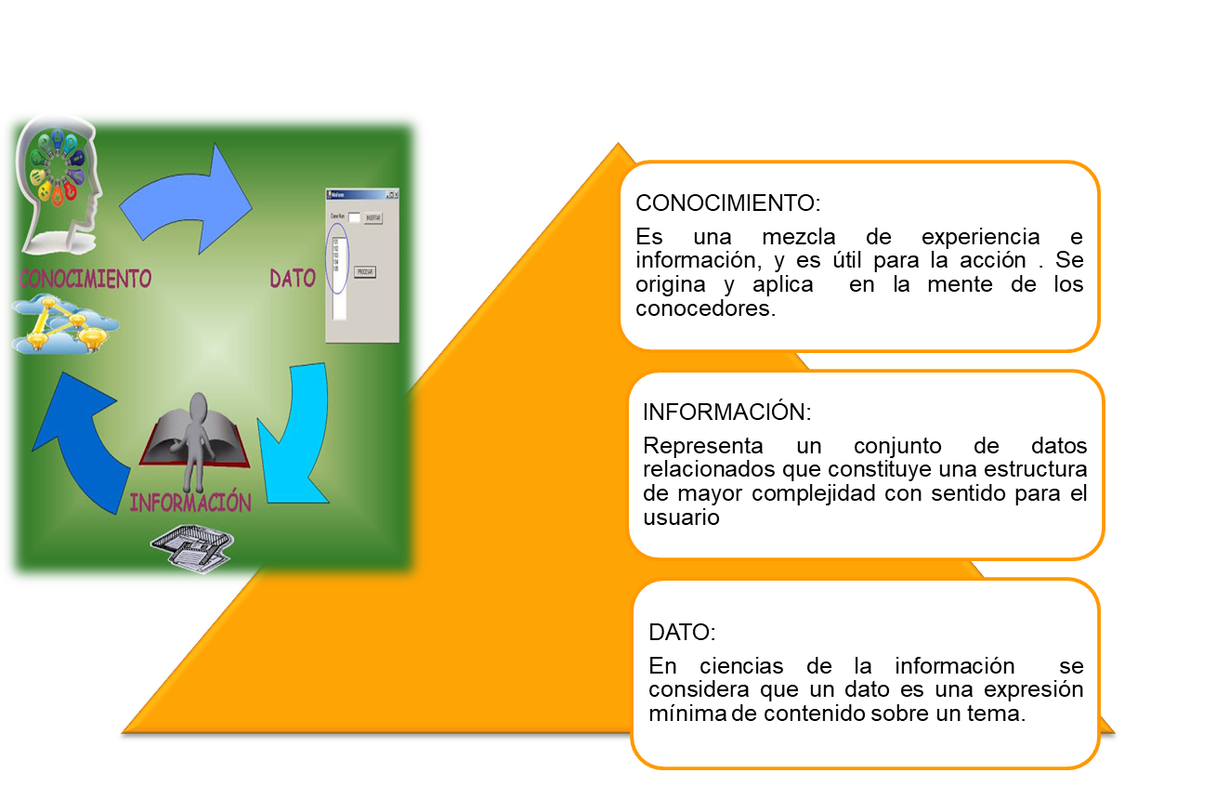
DATOS, INFORMACIÓN Y CONOCIMIENTO

Slide 5


EJEMPLO
Procesar Datos
CONOCIMIENTO:
Por mi experiencia pasada se que para esta fecha debo contratar mas personal, abastecerme de mas productos, realizar una campaña publicitaria, etc.
DATO:
25% mas
Ventas
Julio
2016
2017
INFORMACIÓN:
Las ventas del mes de julio del año 2017 son un 25% mas que las ventas registradas en julio del 2016.

Slide 6
ORGANIZACIÓN DE LOS DATOS DE UNA EMPRESA
INGENIERÍA DE DATOS

Slide 7

ORGANIZACIÓN DE LOS DATOS EN LA EMPRESA
La organización de los datos tienen dos enfoques esencialmente diferentes:
Sistema de archivos (SA)
Bases de Datos (BD)
El conocimiento de los problemas y fallas en el SA permiten evitarlos en la BD.
El conocer las características simples del SA, facilita el conocimiento de las BD complejas.

Slide 8
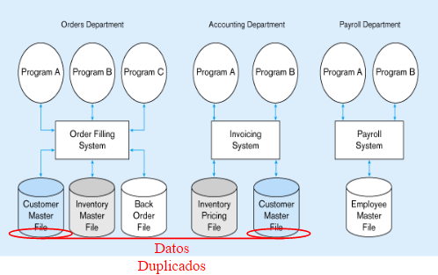
SISTEMAS DE ARCHIVOS
Surgieron a raíz de la necesidad de almacenamiento de la información para su correspondiente reutilización (persistencia)

Slide 9
SISTEMAS DE ARCHIVOS - DESVENTAJAS
Redundancia e inconsistencia de datos
Las copias de los mismos datos en diferentes archivos pueden no coincidir. Como consecuencia el almacenamiento y el costo de acceso son más altos.
Dificultad en el acceso a los datos
Cuando se requiere de ciertos datos diferentes de archivos diferentes, la obtención, consulta y modificación de los datos no puede hacerse directamente de forma práctica y eficiente. Tendrían que desarrollarse sistemas de recuperación de datos para realizar esa operación específica,.

Slide 10
SISTEMAS DE ARCHIVOS - DESVENTAJAS
Aislamiento de datos
Los datos están dispersos en varios archivos, y los archivos pueden estar en diferentes formatos, es difícil escribir nuevos programas de aplicación para recuperar los datos apropiados.
Problemas de integridad
Los valores de los datos almacenados en la BD deben satisfacer ciertas restricciones de consistencia. Los desarrolladores hacen cumplir estas restricciones en el sistema añadiendo código apropiado en las diversas aplicaciones.

Slide 11
SISTEMAS DE ARCHIVOS - DESVENTAJAS
Problemas de atomicidad.
Cuando ocurra un fallo y sea detectado, se restauren los datos a un estado de consistencia que existía antes del fallo. Es difícil asegurar esta propiedad en un sistema de archivos tradicional.
Anomalías en el acceso concurrente.
Permitir a múltiples usuarios actualizar un mismo archivo simultáneamente puede dar lugar a datos inconsistentes.
Problemas de seguridad.
No todos los usuarios de un sistema de bases de datos deberían poder acceder a todos los datos. En estos sistemas es difícil garantizar tales restricciones de seguridad.

Slide 12

Una base de datos es un conjunto estructurado de datos coherentes
Colección disponible de información

Slide 13
Una base de datos es un conjunto estructurado de datos coherentes
Colección organizada en subconjuntos, en función de ligas y de relaciones entre las diferentes informaciones (estructura lógica)

Slide 14
Una base de datos es un conjunto estructurado de datos coherentes
No hay contradicción entre los datos enlazados, no hay pérdida de información, aun sabiendo que hay una utilización compartida de los datos entre varios usuarios

Slide 15
DEFINICIÓN: DBMS
Un Sistema de Gestión de Bases de Datos (DBMS) es un software que permite manipular las bases de datos
Construir
Utilizar
Mantener
Reorganizar

Slide 16
ENTORNO DE UN SISTEMA DE BASE DE DATOS
Fuente: Elmasri (2016)

Slide 17
CLASIFICACIÓN DE LOS DBMS
Según el Modelo de Datos en el que está basado
Relacional, Red, Jerárquico,
Orientado a Objetos,
Objeto/Relacional.
Según el nº de usuarios simultáneos
Monousuario
Multiusuario

Slide 18
CLASIFICACIÓN DE LOS DBMS
Según el nº de lugares en que se almacenan datos
Centralizado
Distribuido (DBMSD)
DBMSD homogéneo: mismo software de DBMS en todos los sitios
DBMSD heterogéneo (ej. Multi-Base de Datos o BD Federadas)
Según su propósito
de propósito General
de propósito Específico: construido para un tipo concreto de aplicaciones

Slide 19
CARACTERÍSTICAS DE LA METODOLOGÍA DE BD
Naturaleza autodescriptiva
- Procesamiento de ficheros
Los programas de aplicación acceden a datos específicos, cuya estructura se describe en el propio código
- Sistemas de bases de datos
DBMS = Sistema software de propósito general
BD = DATOS + METADATOS
El Catálogo del Sistema ...
Contiene metadatos: descripción de la estructura de la BD
⇨ El DBMS “sabrá” acceder a datos de cualquier aplicación
Usado por el DBMS (a veces por usuarios)

Slide 20
CARACTERÍSTICAS DE LA METODOLOGÍA DE BD
Datos compartidos y procesamiento de transacciones multiusuario
Acceso simultáneo a datos sin interferencias ni inconsistencias
Control de concurrencia por el DBMS
Múltiples vistas de los datos
Cada usuario sólo interesado en ver la parte de la información que necesita ⇨ vista de la BD
Vista = [ Subconjunto de ] BD [+ datos virtuales]
DBMS proporciona mecanismos de definición de vistas

Slide 21

VENTAJAS DEL USO DE UN DBMS
Datos compartidos y procesamiento de transacciones multiusuario
Acceso simultáneo a datos sin interferencias ni inconsistencias
Control de concurrencia por el DBMS
Múltiples vistas de los datos
Cada usuario sólo interesado en ver la parte de la información que necesita ⇨ vista de la BD
Vista = [ Subconjunto de ] BD [+ datos virtuales]
DBMS proporciona mecanismos de definición de vistas

Slide 22
VENTAJAS DEL USO DE UN DBMS
Mantener la integridad
Asegurar que la información es correcta=refleja fielmente el minimundo
¿Cuándo se viola la integridad ?
Si existe inconsistencia
Si existe información imposible fecha = 40 / 05 / 2017
Si existe información que no se ajusta a la realidad, es decir falsa o errónea
Nº de teléfono de la policía = 063
¿Cómo se evitan estas situaciones?
Si los datos cumplen las Restricciones de Integridad ( RI )
Restricciones sobre tipos de datos
« el nombre de una persona es una cadena de hasta 30 caracteres »
Restricciones semánticas
« cada libro tiene un título diferente del resto »
« todo libro tiene una editorial »

Slide 23
VENTAJAS DEL USO DE UN DBMS
Aplicación de restricciones de seguridad ( RS )
No todos los usuarios deberían poder acceder a toda la BD
Objetivo: control de acceso selectivo
1. Sólo usuarios autorizados
2. Sólo a ciertas partes de la base de datos
3. Sólo para realizar ciertas operaciones con los datos
DBMS dispone de Subsistema de Seguridad y Autorización
Cuentas de usuario protegidas con contraseña (ok objetivo 1)
Restricciones de seguridad para cada cuenta (ok objetivos 2 y 3)
Otros controles de la seguridad serían:
Sólo el DBA usa el software de administración y monitorización del SBD
Un usuario paramétrico sólo accede a la BD a través del programa que usa

Slide 24
VENTAJAS DEL USO DE UN DBMS
Suministro de múltiples interfaces de usuario
Usuarios con diferentes niveles de conocimientos técnicos
El DBMS debe ofrecer interfaces para todos ellos:
Interfaces controladas por menú y de formularios = GUI
Acceso a bases de datos a través de la web
Lenguajes de consulta | usuarios ocasionales
Interfaces de lenguajes de programación | programadores de aplicaciones
Formularios y comandos | usuarios paramétricos
Interfaces controladas por menú y de lenguaje natural | usuarios autónomos

Slide 25
VENTAJAS DEL USO DE UN DBMS
Representación de relaciones complejas entre datos
Datos relacionados entre sí de diversas maneras
« El registro (Planeta, ...) del fichero EDITORIAL se relaciona con 2 registros del fichero LIBRO: (..., El retrato de Dorian Gray, ...) y (..., Once minutos, ...) »
« Cada registro de PRESTAMO se relaciona con un registro de PERSONA y con un registro de LIBRO »
« Cada registro de AUTOR se relaciona con varios registros de LIBRO »
DBMS debe permitir ...
Representar relaciones entre los datos
Obtener y Actualizar datos relacionados
« Obtener los títulos y editorial de los libros escritos por “Arthur Conan Doyle” »
« Obtener nombres de personas con libros prestados más de cinco meses »

Slide 26
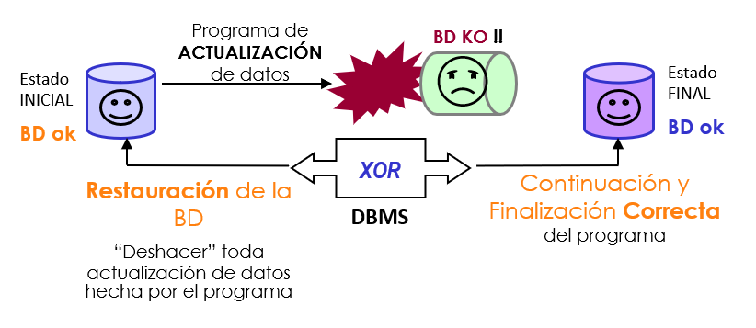
VENTAJAS DEL USO DE UN DBMS
Respaldo y Recuperación

Slide 27
HISTORIA: BASES DE DATOS
1950s Sistemas de ficheros, tarjetas perforadas
1960s Jerárquicos
IDS, IMS (Sistema Sabre)
1970s Redes
CODASYL, IDMS
1980s Relational
INGRES, ORACLE, DB2, Sybase
Paradox, dBase
1990s Orientado al objeto y objecto relacional
O2, GemStone, Ontos
199x-2000s Datos en Web, Aplicaciones E-commerce, Tecnologías Wireless, Inteligencia Artificial, XML, NoSQL

Slide 28

HISTORIA: BASES DE DATOS

